Slide 1
Όνομα μαθήματος
Φωτοηλεκτρική Εκπομπή

Slide 2
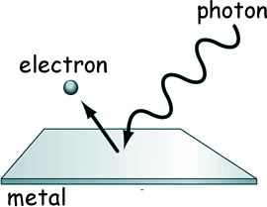
Έρευνα για το φωτοηλεκτρικό φαινόμενο ξεκίνησε το 1887 από τον H. R. Hertz - είναι γνωστό το όνομα του; Η μονάδα της συχνότητας πήρε το όνομά του!
Ο Hertz ανακάλυψε ότι αν ένα υπεριώδες φως έλαμπε πάνω σε ένα διάκενο σπινθήρα μέσα σε ένα λυχνίων κενού, τότε διευκολυνόταν η διέλευση του σπινθήρα. Αυτό οδήγησε αμέσως σε μια σειρά από έρευνες στα Πανεπιστήμια όπου ανακαλύφθηκε το φωτοηλεκτρικό φαινόμενο.

Slide 3
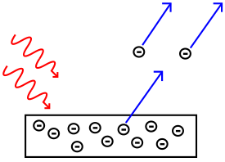
Το φωτοηλεκτρικό φαινόμενο βασίζεται στην ιδέα ότι η ηλεκτρομαγνητική ακτινοβολία αποτελείται από μια σειρά σωματιδίων που ονομάζονται φωτόνια.
Όταν ένα φωτόνιο χτυπά ένα ηλεκτρόνιο σε μια μεταλλική επιφάνεια, το ηλεκτρόνιο μπορεί να εκπέμπεται. Τα εκπεμπόμενα ηλεκτρόνια ονομάζονται φωτοηλεκτρόνια.
Ένα διάγραμμα που δείχνει πώς εκπέμπονται ηλεκτρόνια από μια μεταλλική επιφάνεια

Slide 4
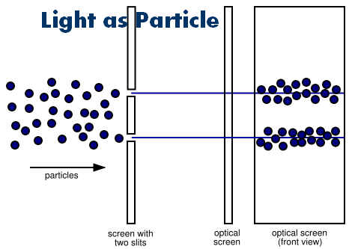
Το φωτοηλεκτρικό φαινόμενο βοήθησε τους φυσικούς να καταλάβουν την κβαντική φύση του φωτός και των ηλεκτρονίων. Η έννοια της δυαδικότητας των κυμάτων-σωματιδίων αναπτύχθηκε εξαιτίας του φωτοηλεκτρικού φαινομένου.

Slide 5
Όχι κάθε ηλεκτρομαγνητικό κύμα θα προκαλέσει το φωτοηλεκτρικό φαινόμενο. Αυτό τυχαίνει μόνο όταν υπάρχει ακτινοβολία συγκεκριμένης ή υψηλότερη της συγκεκριμένης συχνότητας. Η ελάχιστη απαιτούμενη συχνότητα ονομάζεται "συχνότητα διακοπής" ή "συχνότητα ορίου". Η συχνότητα διακοπής χρησιμοποιείται για να βρει τη συνάρτηση εργασίας, w, η οποία είναι η ποσότητα ενέργειας που κρατά το ηλεκτρόνιο στην μεταλλική επιφάνεια. Η συνάρτηση εργασίας είναι μια ιδιότητα του μετάλλου και δεν επηρεάζεται από την εισερχόμενη ακτινοβολία. Εάν μια συχνότητα φωτός χτυπήσει την μεταλλική επιφάνεια μεγαλύτερη από τη συχνότητα διακοπής, τότε το εκπεμπόμενο ηλεκτρόνιο θα έχει χάσει κάποια κινητική ενέργεια.

Slide 6
Η ενέργεια ενός φωτονίου που προκαλεί το φωτοηλεκτρικό φαινόμενο βρίσκεται μέσα από την εξίσωση
E = hf = KE + w,
όπου:
h είναι η σταθερά του Planck, 6.626X10^(-34) J*s,
f είναι η συχνότητα του ηλεκτρομαγνητικού κύματος,
KE είναι η κινητική ενέργεια του φωτοηλεκτρονίου και
w είναι η συνάρτηση εργασίας για το μέταλλο.
Αν το φωτόνιο έχει πολλή ενέργεια, τότε μπορεί να τύχει σκέδαση του Compton (~ χιλιάδες eV) ή παραγωγή ζευγαριών (~ εκατομμύρια eV).

Slide 7
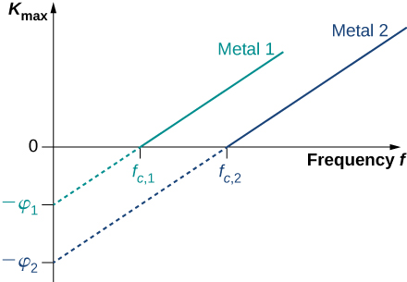
Η ένταση του φωτός δεν προκαλεί την εκτόξευση ηλεκτρονίων, μόνο το φως της συχνότητας διακοπής ή φως υψηλότερη της συχνότητας διακοπής μπορεί να το κάνει αυτό. Ωστόσο, η αύξηση της έντασης του φωτός θα αυξήσει τον αριθμό των ηλεκτρονίων που εκπέμπονται, εφόσον η συχνότητα είναι πάνω από τη συχνότητα διακοπής.

